Slide 1


Quelles sont les différences d'usages et de représentations de l'IA selon le statut des membres de L'IUT ?
Date : 26 Janvier 2024
UNITE – HASSEN – CASAS - EL DAHDAH

Slide 2
Sommaire
Contextualisation
Analyse des variables : statut, le département, les opinions, type IA, contexte
Étude croisée sur les statuts
Étude croisée sur les départements
Test d'indépendance sur les départements
Conclusion scientifique
Conclusion méthodologique

Slide 3
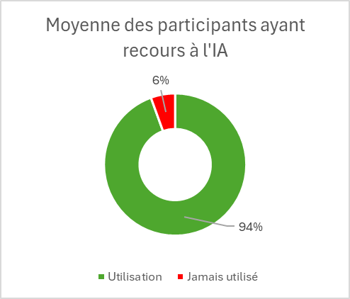
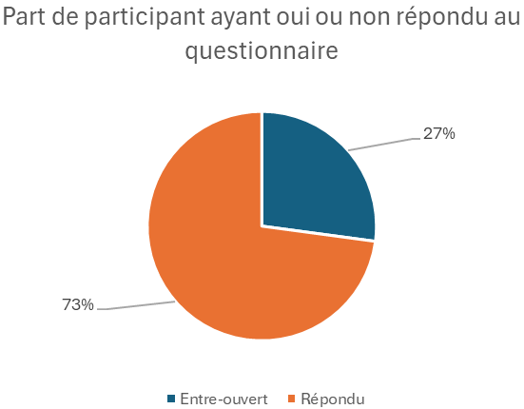
Contextualisation
Suite à la montée de l'IA dans la société, l'IUT de Paris - Rives de Seine souhaite connaître et évaluer l'impact de l'intelligence artificielle dans l'enseignement supérieur :
Echantillon :
Données récoltées : 860
Données exploitables : 626 (560 étudiants et 66 enseignants)
Critère : Membres de l'IUT Paris - Rives de Seine
Méthode de recueil : Questionnaire en ligne
Logiciel utilisé : Lime Survey, Excel, Powerpoint
Date de l’enquête : du 12 janvier au 17 janvier 2024

Slide 4
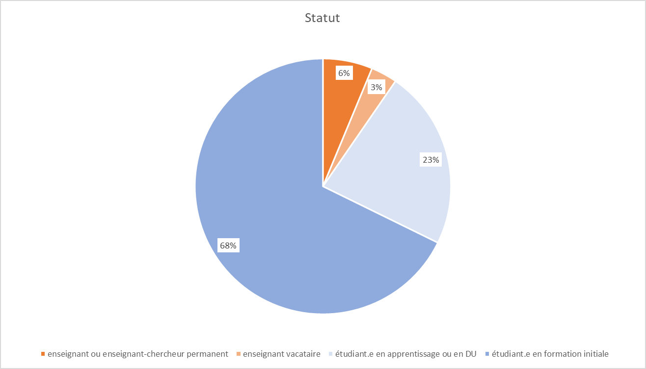
Analyse de la variable statut
enseignant ou enseignant-chercheur permanent:
enseignant vacataire:
étudiant.e en apprentissage ou en DU:
étudiant.e en formation initiale:

Slide 5
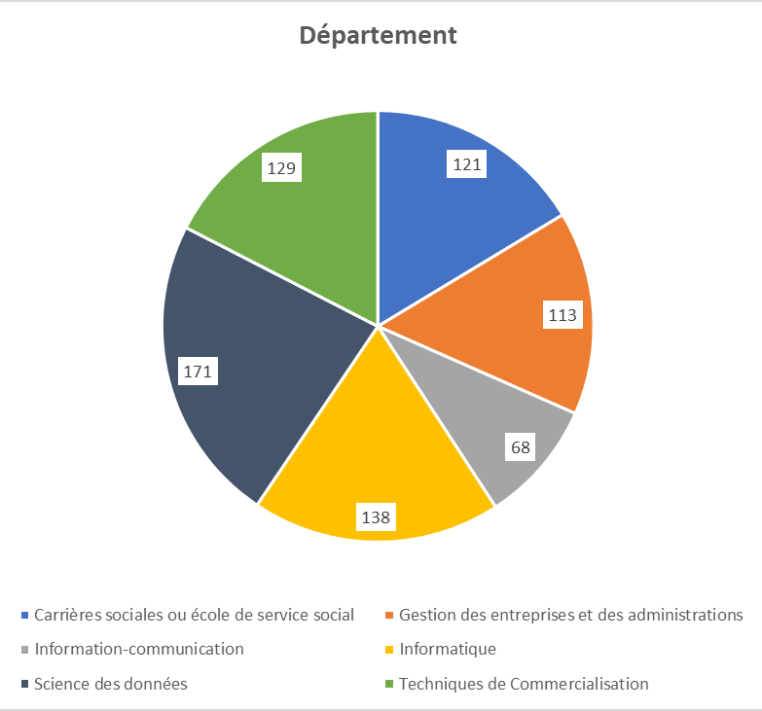
Analyse de la variable département
Carrières sociales ou école de service social: 121
Gestion des entreprises et des administrations: 113
Information-communication: 68
Informatique: 138
Science des données: 171
Techniques de Commercialisation: 129

Slide 6
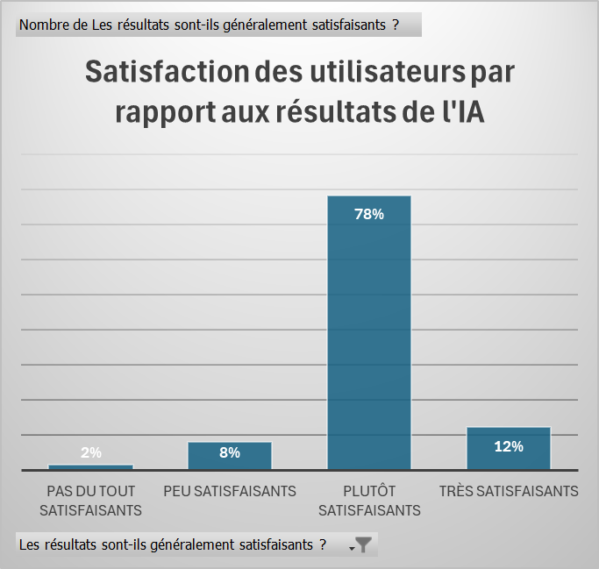
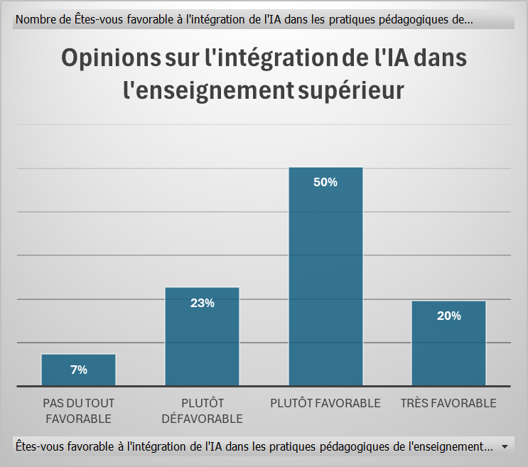
Analyse des variables opinions

Slide 7
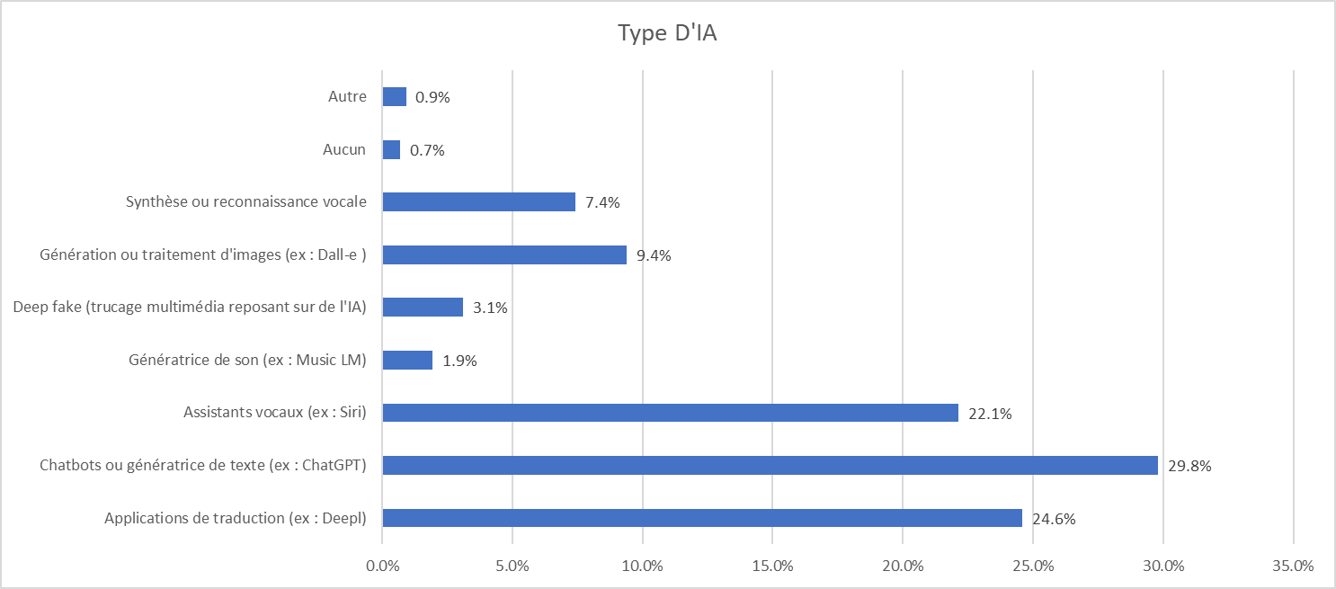
Analyse de la variable type IA

Slide 8
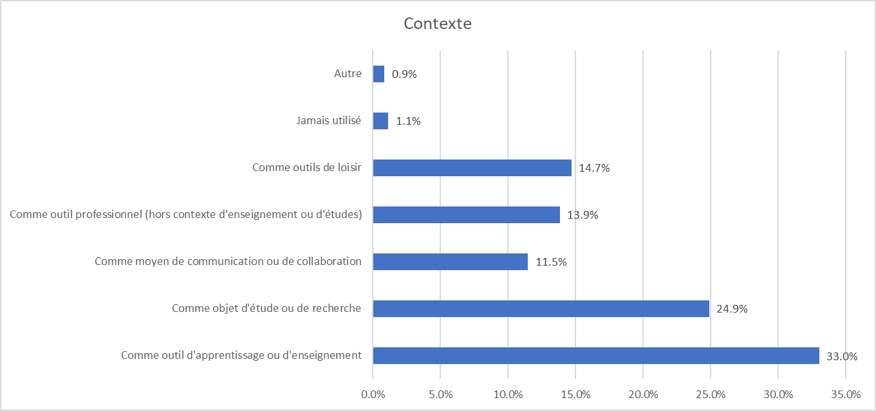
Analyse de la variable contexte

Slide 9
Étude croisée sur les statuts

Slide 10
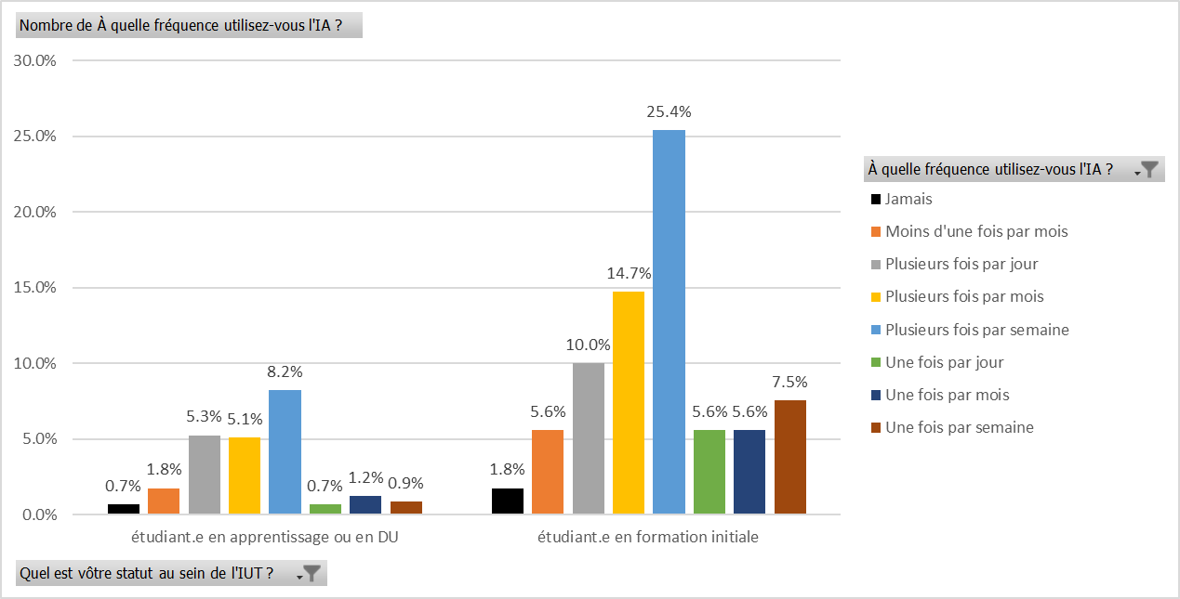
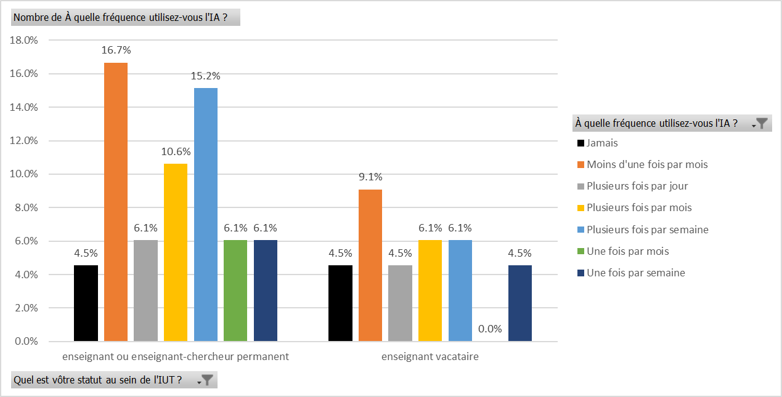
Frequence d'utilisation d'IA selon le statut

Slide 11
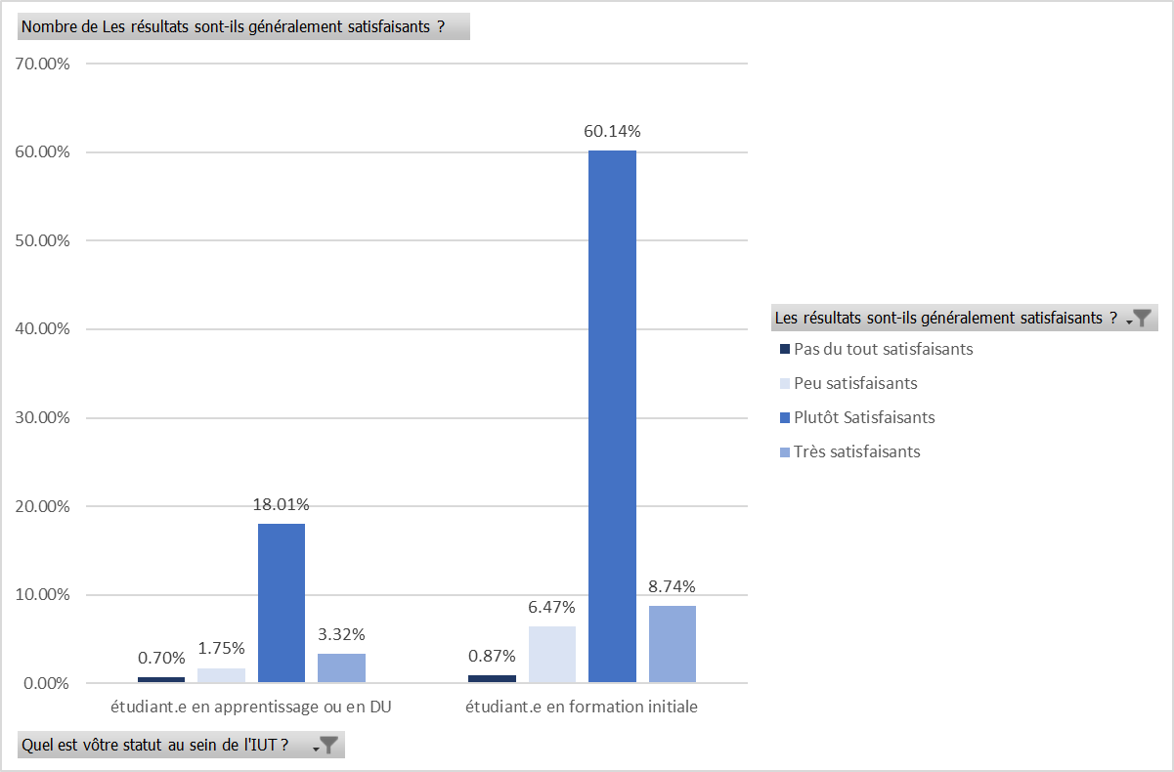
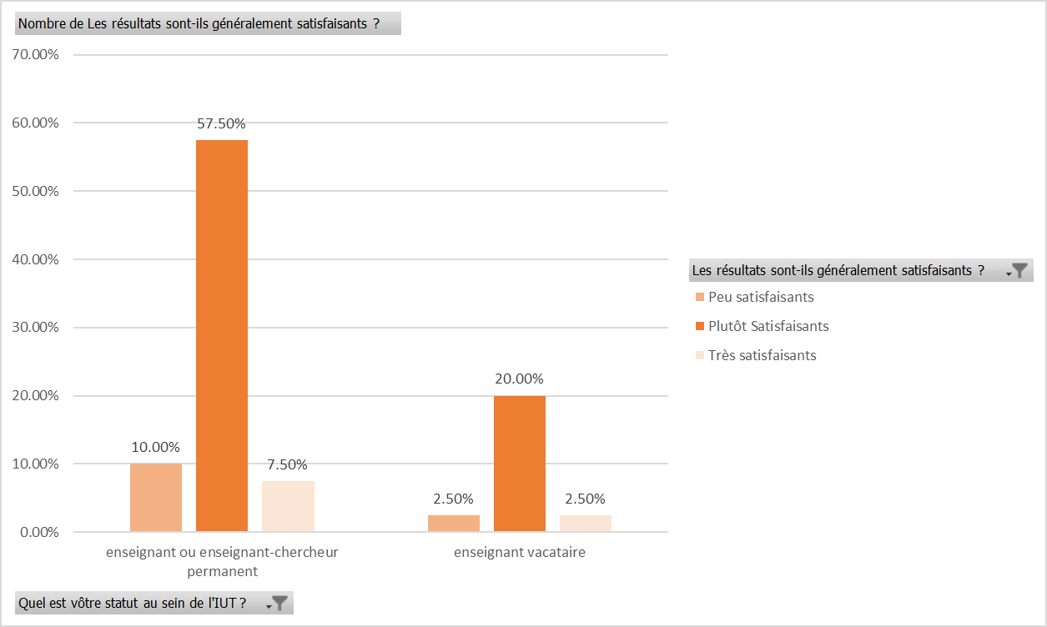
Satisfaction des résultats d'IA selon le statut

Slide 12
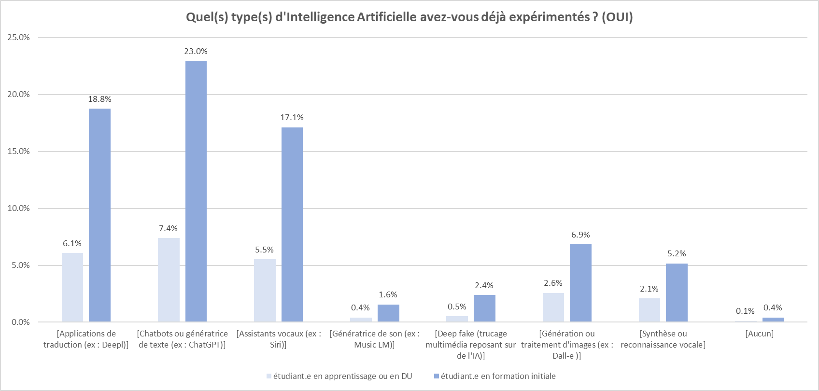
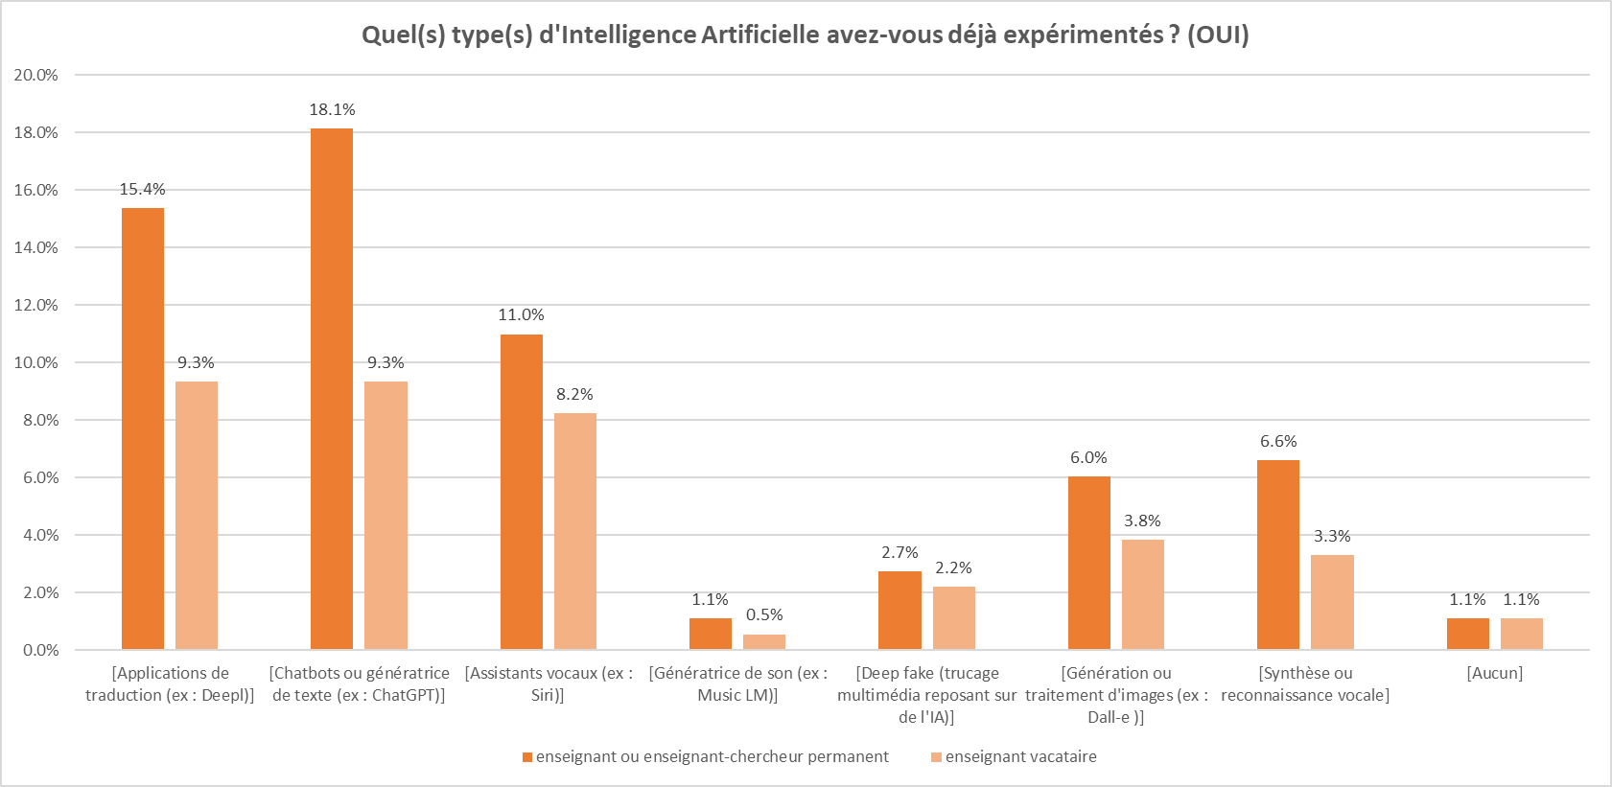
Type d'IA utilisée selon le statut

Slide 13
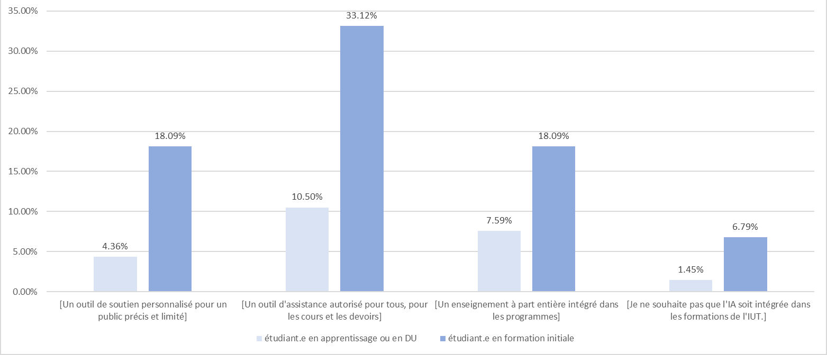
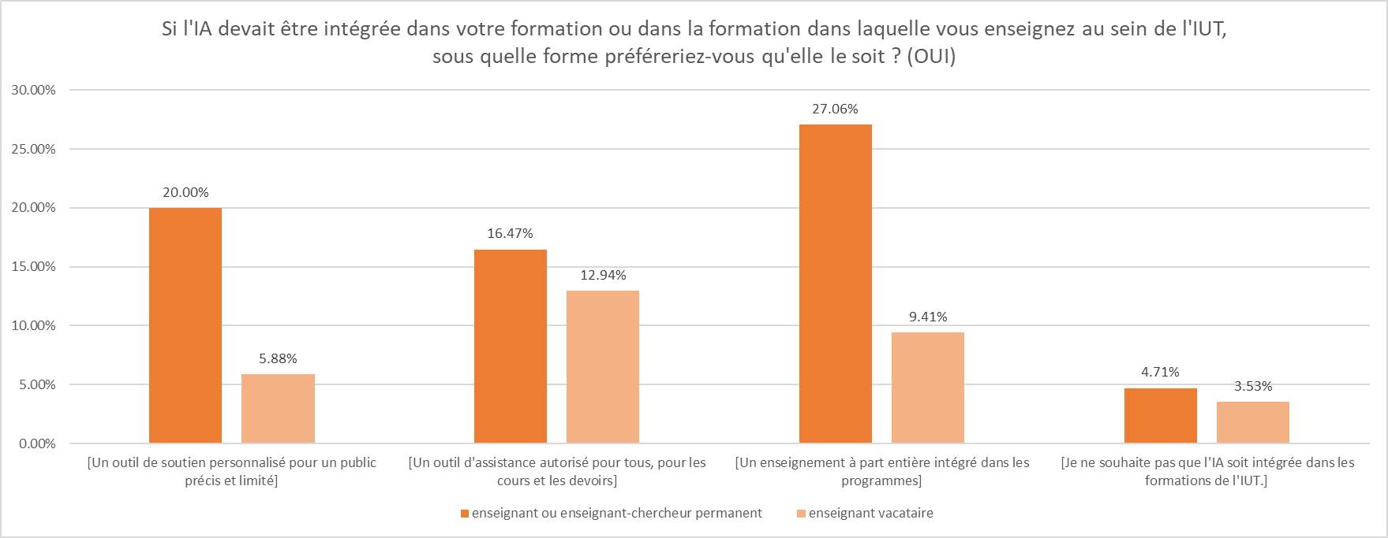
Avis sur l'intégration de l'IA selon le statut

Slide 14
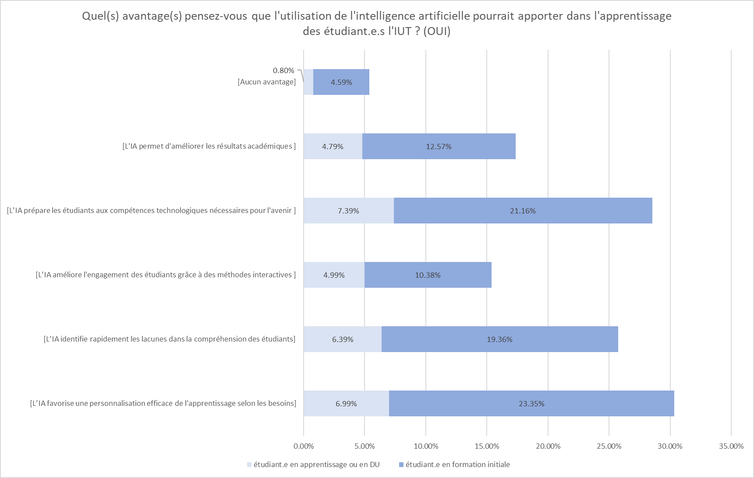
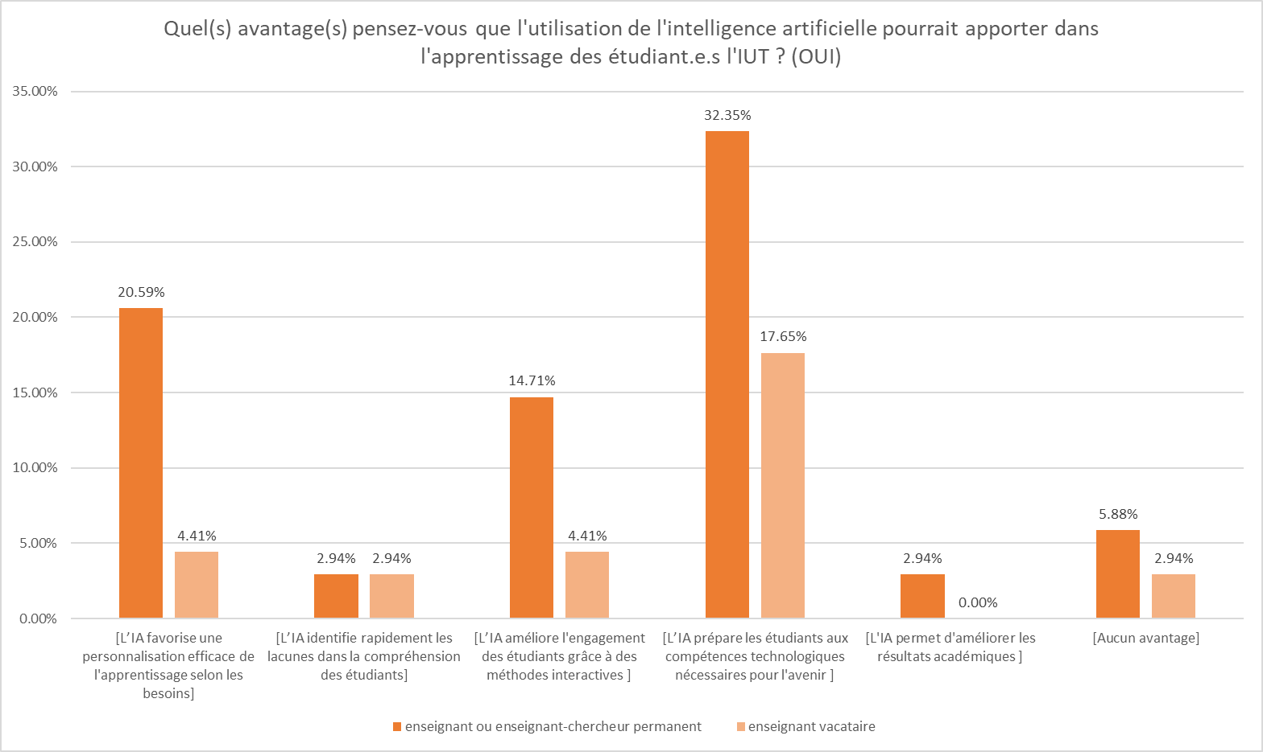
Avis sur les avantages de l'IA selon le statut

Slide 15
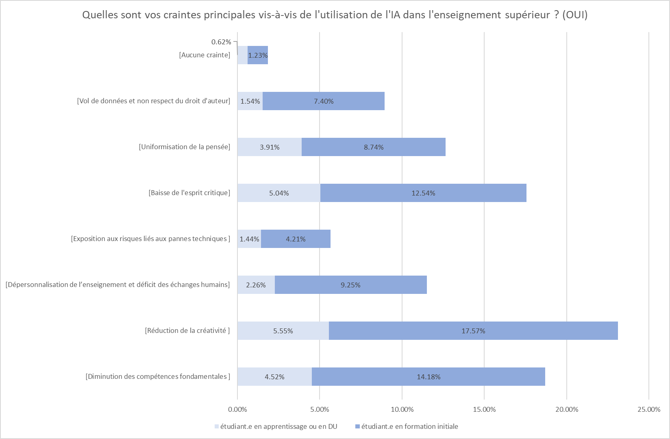
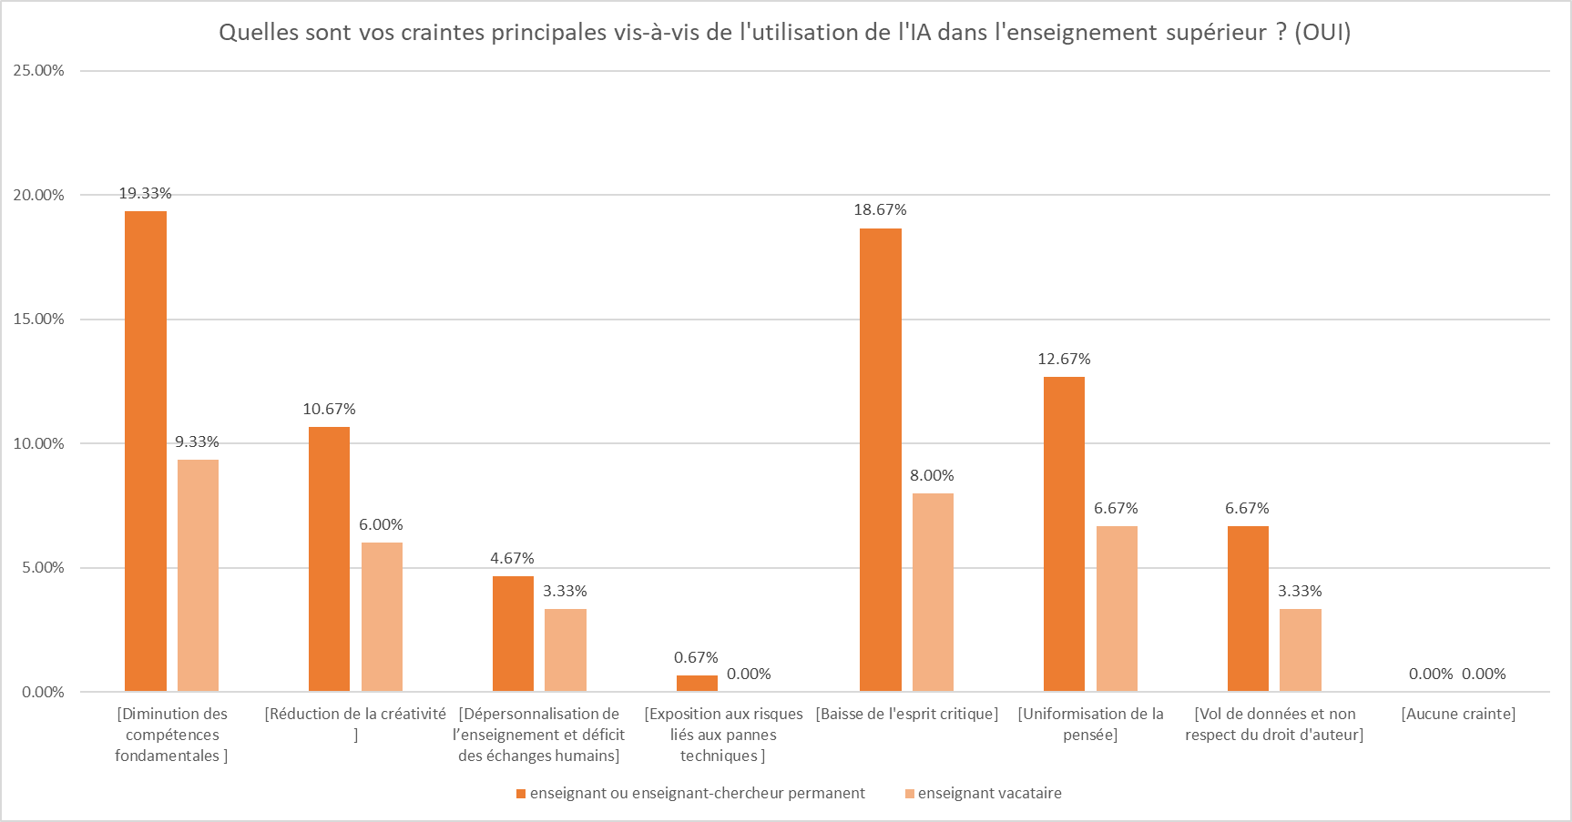
Les craintes par rapport à l' IA selon le statut

Slide 16
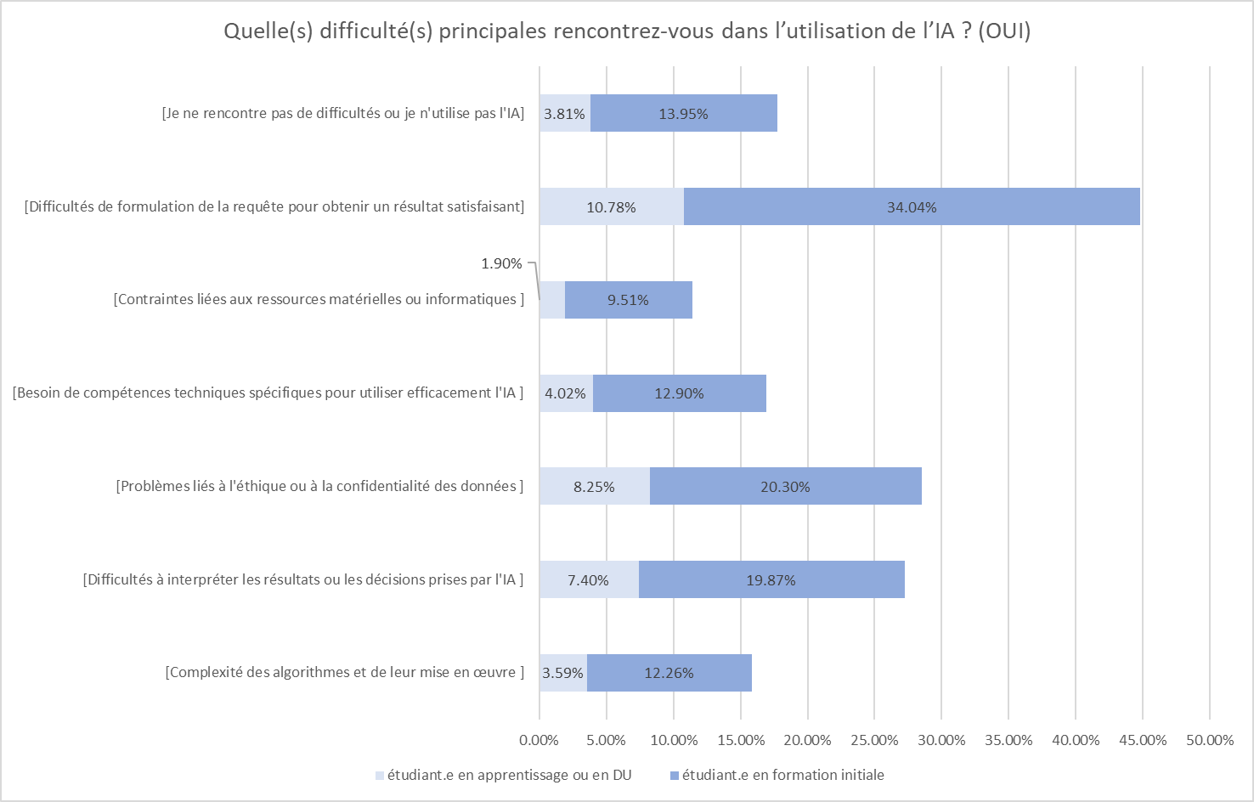
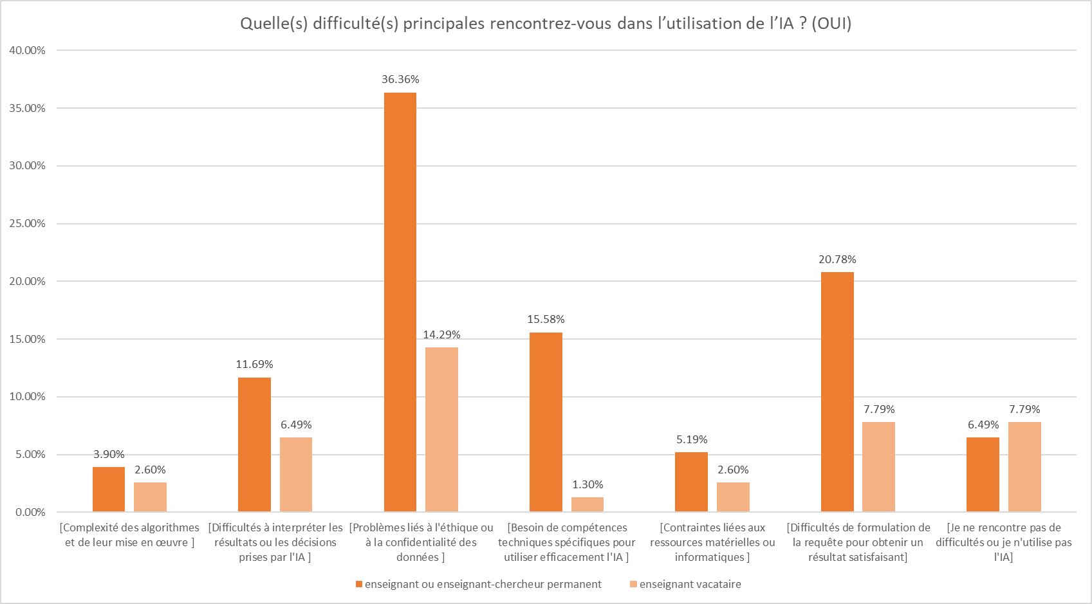
Difficultée(s) principales rencontrés selon le statut

Slide 17
Étude croisée sur les départements

Slide 18
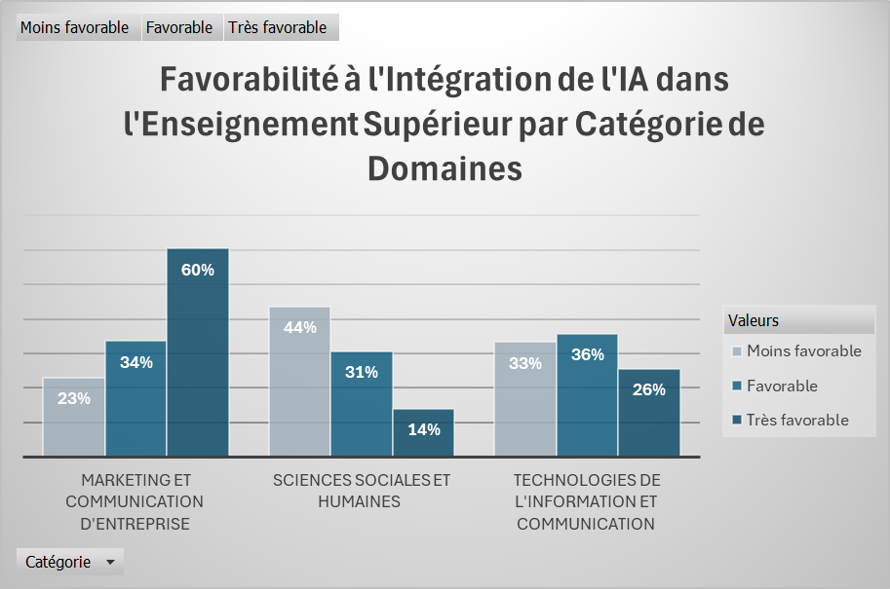
Integration selon le département

Slide 19
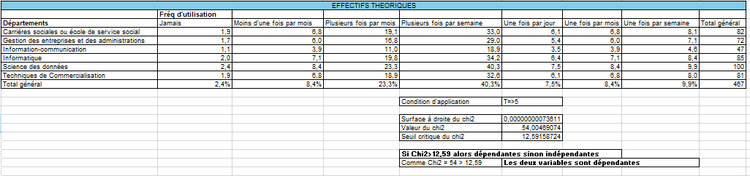
Test d'indépendance sur les départements
Calcul du Chi2 :
χ2=∑Eij (Oij −Eij )2
où :
χ2 est la statistique du test du chi carré,
Oij est l'observation dans la cellule i,j
Eij est l'espérance théorique dans la cellule i,j
La somme est effectuée sur toutes les cellules de la table de contingence.

Slide 20
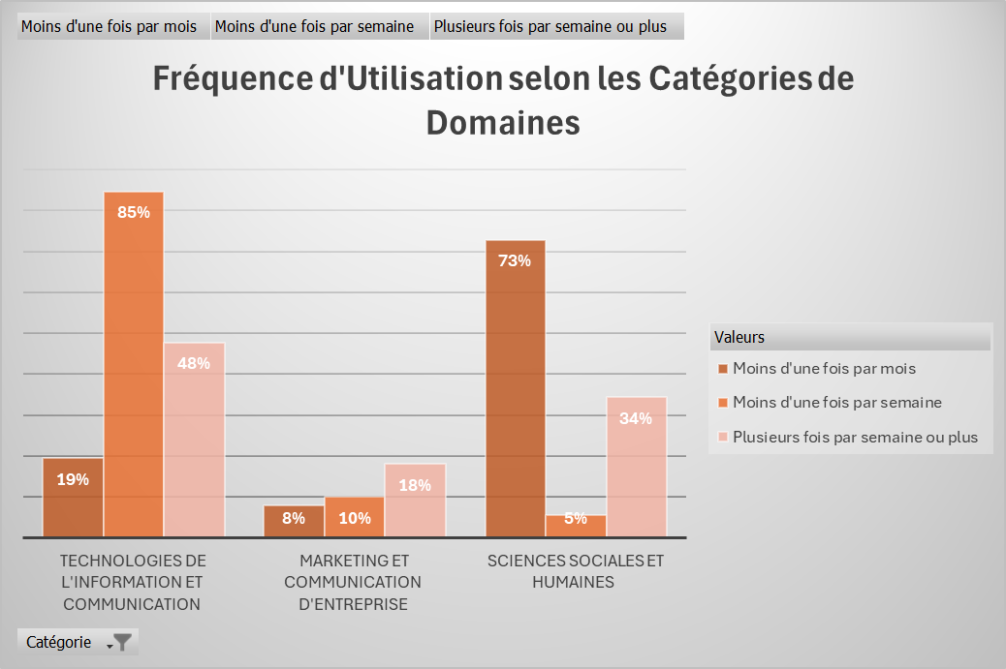
Frequence d'utilisation d'IA selon le département

Slide 21
Conclusion scientifique

Slide 22
Conclusion méthodologique

